Slide 1


Notes:
Introductie thema – doorpraten met Tom
Ongekende mogelijkheden die vandaag mogelijk zijn
In de wereld van onbeperkte mogelijkheden moeten we wel keuzes maken
Nieuwe systemen met 99% accuraatheid
Start ve nieuw tijdperk (bv. toegang tot AI en maken van eigen AI modellen) met risico v door het bos de bomen niet meer zien
Hen bijstaan door de meest betrouwbare te zijn
Link: voice of the customer tour > oefening

Slide 2
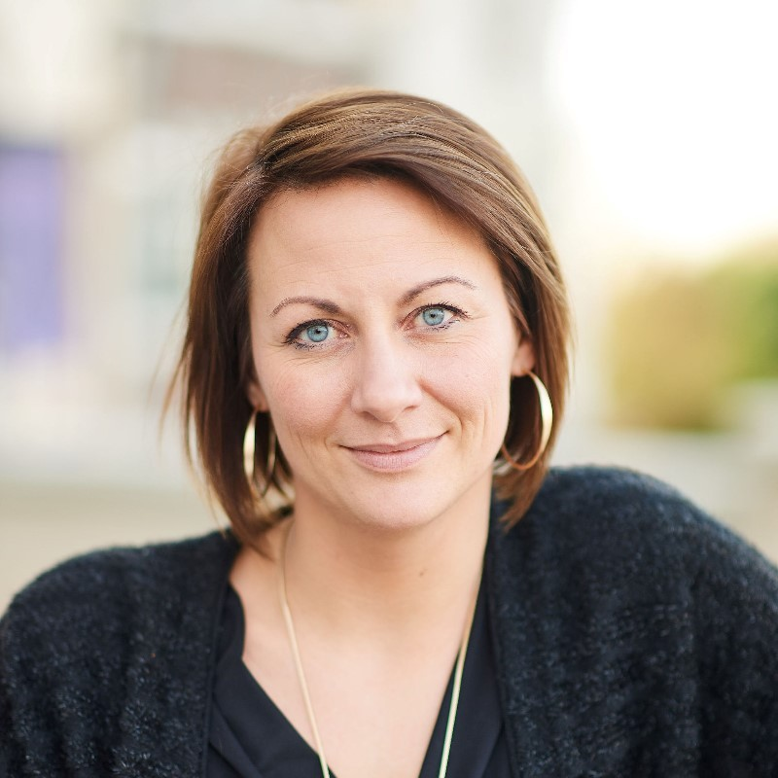
Welcome
Margot Lannoy
Head of Sales Europe

Slide 3

Notes:
Significantie locatie

Slide 4



What’s possible
What users
actually want

Slide 5
What’s possible
What users
actually want

Slide 6

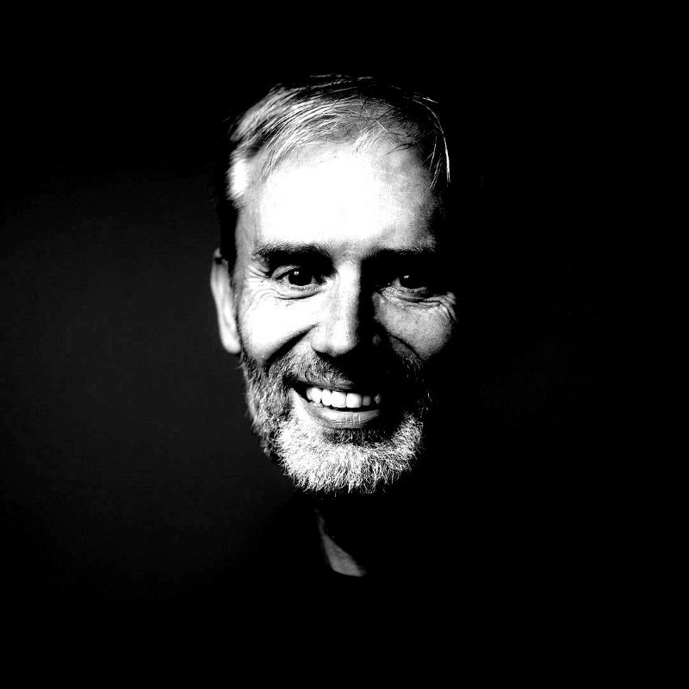
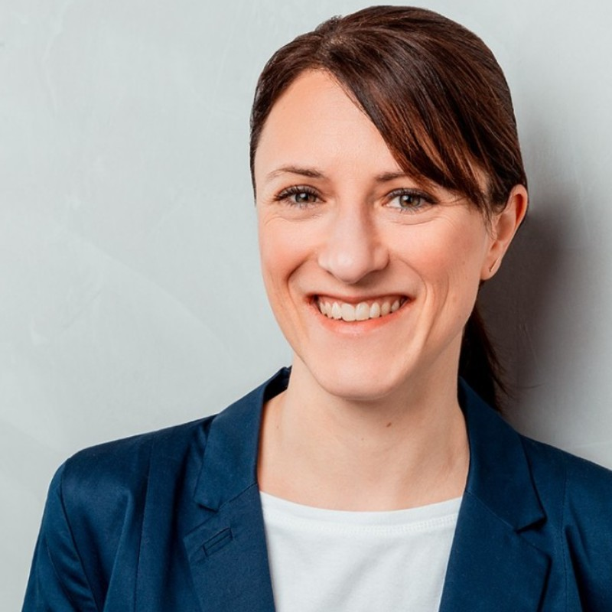
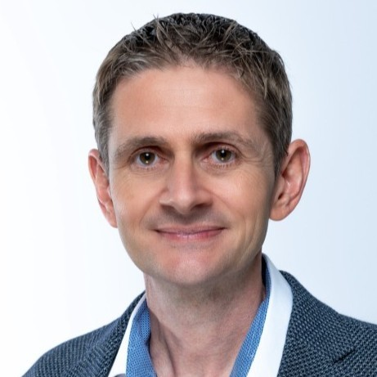
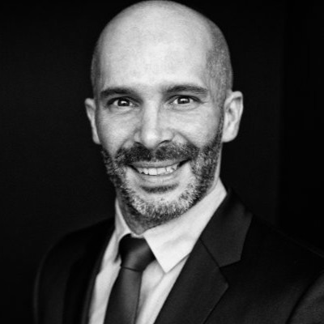
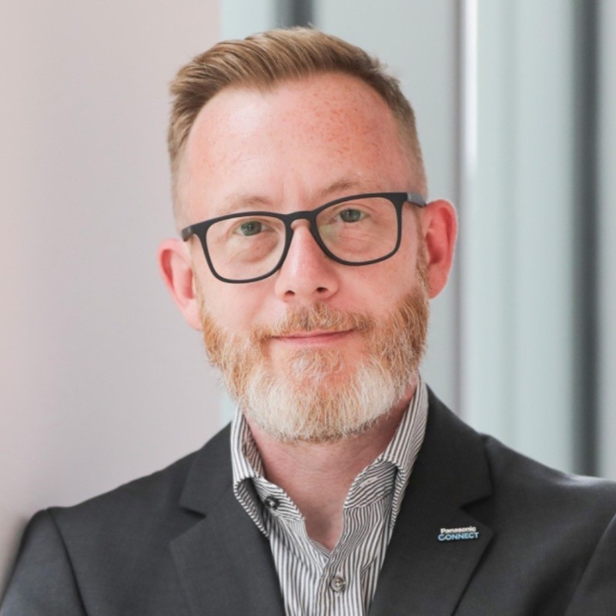

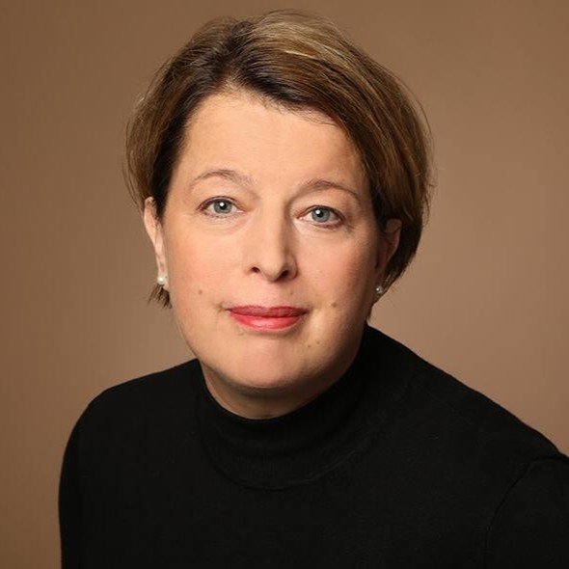
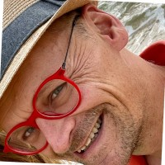
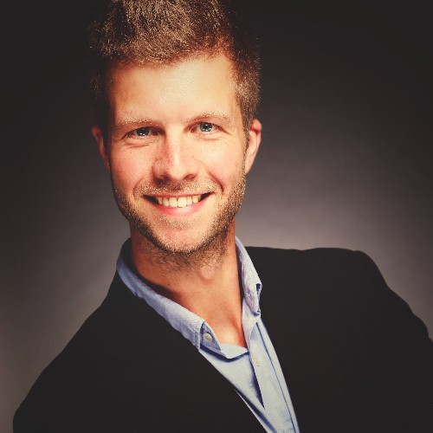
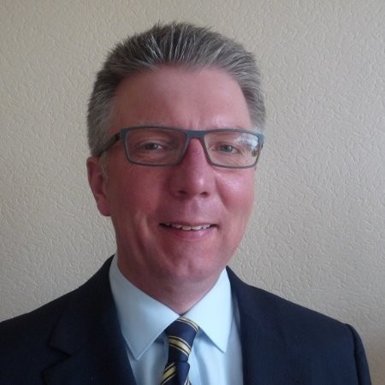
Country Manager DACH/CEE/Turkiye
Margot Lannoy
Channel Manager
Marketing Manager
Teamlead Public
Patrick Muff
Holger Gies
Julia Kohl
Business Consultants
Reto Gass
Marco Rach
David Müller
Martin Nohroudi
Britta Wessels
Juergen
Ruck
Niels van Hall
Andreas Wetzels
Notes:
Linken naar team presentatie:
> mogelijkheid om iemand uit te schakelen
>

Slide 7
Agenda
Start | Ende | Titel | Sprecher | Firma
10.00 | 10.30 | Registrierung + Welcome Coffee
10.30 | 10.40 | Welcome | Margot Lannoy | Panasonic TOUGHBOOK
10.40 | 11.10 | Nachhaltige IT-Investitionen mit TOUGHBOOK | Thorsten Lutz + Dirk Weigelt | Panasonic TOUGHBOOK
11.10 | 11.40 | Mobile-IT as-a-Service: Flexibel, skalierbar, zukunftssicher | Dr. Timo Unger + Julia Kohl | Panasonic TOUGHBOOK
11.40 | 12.10 | Konnektivität unterwegs: Vehicle Integration und Screen Mirroring | Nick Miller | Panasonic TOUGHBOOK
12.10 | 13.30 | Mittagspause
13.30 | 14.15 | TOUGH Challenge: 120 Langdistanz- Triathlons in 120 Tagen | Jonas Deichmann
14.15 | 14.45 | AWS European Sovereign Cloud | Stephan Schubert | Amazon Web Service
14.45 | 15.15 | Kaffeepause
15.15 | 15.45 | IT-Sicherheit in Deutschland | Felix Kuhlenkamp | Bitkom e. V.
15.45 |  | Abschluss und optionales Get-together

